Slide 1

Incontro TTG 15 febbraio 2018
Gestione del disaster recovery di Active Directory
Ermanno Goletto
Roberto Massa
MVP Cloud and Datacenter Management
MVP Cloud and Datacenter Management
@ermannog
@robi_massa
www.devadmin.it
massarobi.wordpress.com

Slide 2
Troubleshooting del DNS
Troubleshooting di AD DS e della Replica AD
Troubleshooting della Replica SYSVOL
Scenari di Disaster Recovery
Backup e Restore del System State e delle GPO
Active Directory Snapshots
Active Directory Recycle Bin

Slide 3
Troubleshooting del DNS
Gestione del disaster recovery di Active Directory

Slide 4


Active Directory e DNS
Avvio DC e avvio del computer
All’avvio il DC si registra nel DNS
Il client ottiene l’indirizzo IP
Il DC Locator ottiene la lista dei DC dal DNS
Il client instaura il secure channel col DC
Autenticazione Kerberos dell’Account Computer
Load delle GPO Computer
Sincronizzazione temporale
Il client si registra nel DNS
Logon dell’utente
Il DC Locator controlla la cache e se necessario ottiene la lista dei DC dal DNS
Ping del DC per verifica disponibiltà
Autenticazione Kerberos dell’Account Utente
Ottenimento Universal Group Membership
Load delle GPO Utente
8
1
3
1
2
4
DNS
2
4
DNS
3
5
DC
DC GC
DC
5
6
7
DHCP
Notes:
KB306602: How to optimize the location of a domain controller or global catalog that resides outside of a client's site
How the Global Catalog Works: https://technet.microsoft.com/en-us/library/how-global-catalog-servers-work(v=ws.10).aspx

Slide 5
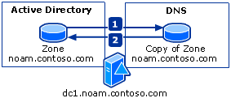
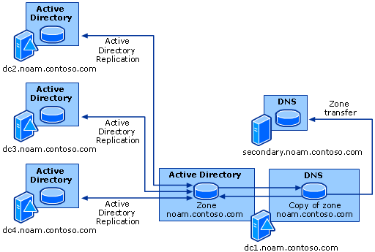
Zone DNS integrate in Active Directory
Il server DNS contiene solo una copia della zona DNS
All’avvio il server DNS legge la copia della zona DNS da AD
Il DNS riceve le modifiche e le scrive in AD
Replica zona DNS
Tramite la replica di AD la zona DNS del dominio è replicata ai DC del stesso dominio
Tramite il Zone trasfert è possibile inviare una copia della zona ad un DNS secondario
Zona _MDSC
Partizione applicativa replicata a livello di foresta
Zona di domino
Partizione applicativa replicata a livello di dominio
How DNS Support for Active Directory Works: http://technet.microsoft.com/en-us/library/cc759550(v=ws.10).aspx

Slide 6


Check della funzionalità DNS
#Verifica funzionamento servizi DNS sui DC
Get-ADDomainController -Filter * | foreach {Get-Service DNS -ComputerName $_.hostname} | Select machinename, name, status
REM Informazioni sulla struttura DNS
Dnscmd /info
REM Test di base e verifica dynamic update per la zona AD
dcdiag /test:DNS /DnsDynamicUpdate /i
REM Test di base e verifica registrazione record A,CNAME,SRV
dcdiag /test:DNS /DnsRecordRegistration /i
REM Test registrazione nella zona DNS del dominio AD
dcdiag /test:RegisterInDNS /DnsDomain:%USERDNSDOMAIN% /i
REM Verifica funzionalità DC Locator
NLTEST /DSGETDC:%USERDNSDOMAIN%

Slide 7
Fixing del DNS
Riregistrazione record SRV di un DC nella zona DNS (KB556002)
Metodo 1: Riavvio servizio netlogon
Metodo 2: Utilizzare DcDiag /Fix (o NetDiag /fix per OS pre WS2008)
Metodo 3: Aggiunta manuale record SRV nel file %SystemRoot%\System32\Config\Netlogon.dns
Rebuild delle zone DNS
KB 294328: How to reinstall a dynamic DNS Active Directory-integrated zone
KB 817470: How to reconfigure an _msdcs subdomain to a forest-wide DNS application directory partition when you upgrade from Windows 2000 to Windows Server 2003
KB 2001093: Troubleshooting DNS Event ID 4013: The DNS server was unable to load AD integrated DNS zones

Slide 8
Troubleshooting del DNS

Slide 9
Troubleshooting di AD DS e della Replica AD
Gestione del disaster recovery di Active Directory

Slide 10
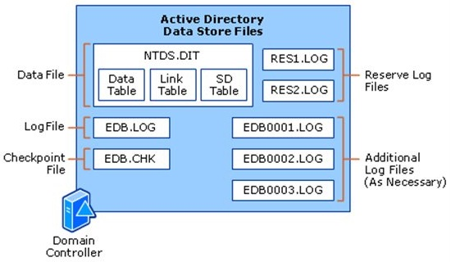
Database di Active Directory e replica
Partizione Domain
Oggetti nel dominio
Replicata sui DC del domino
Partizione Configuration
Topologia foresta
Replicate sui DC della foresta
Partizione Schema
Schema DB foresta
Active Directory Extensible storage engine (JET Blue)
Partizione Application
Oggetti usati da applicazioni
Replicata sui DC specifici
Flexible Single Master Operation
Schema Master Domain Naming Master
DC
DNS
DC
Forest root Domain
Funzionamento replica AD
Identificazione partner di replica
RID Master PDC Emulator Infrastructure Master
Modifica in AD
1
2
3
Replica delle modifiche in AD
Child Domain
RID Master PDC Emulator Infrastructure Master

Slide 11
Tools per il troubleshooting di AD
Tool | Descrizione | Tipo | Requisiti
Eventvwr.exe | Event Viewer | GUI
Ntdsutil.exe, Esentutl.exe | Manutenzione database Active Directory | Command line
adsiedit.msc | Active Directory Service Interfaces Editor | GUI
Ldp.exe | Lightweight Directory Access Protocol (LDAP) client | GUI
Repadmin.exe | Replication Diagnostics Tool | Command line
Netdom.exe | Gestione Active Directory domains and trust relationships | Command line
Dcdiag.exe | Domain Controller Diagnostic Tool | Command line
BPA | Best Practices Analyzer for Active Directory Domain Services | GUI | WS2008R2 e succ.
PowerShell | Active Directory e Best Practices Analyzer Cmdlets e Active Directory provider | Command line | WS2008R2 e succ.
ADREPLSTATUS | Active Directory Replication Status Tool | GUI | Microsoft Download Center
Active Directory Utils | Active Directory Utils (ReplDiag , CheckDSAcls, TrustViewer, FindGuidInAD, SearchForDuplicateAttributeData) | Command line | CodePlex

Slide 12
Check della funzionalità di AD
REM Controllo registrazione del Machine Account
dcdiag /test:MachineAccount /i
REM Controllo Replica
dcdiag /test:Replications /i
dcdiag /test:VerifyReplicas /i
repadmin /showreps & repadmin.exe /replsummary
REM Controllo Operations Masters
dcdiag /test:knowsofroleholders /i
dcdiag /test:fsmocheck /i
netdom /query fsmo

Slide 13
Troubleshooting Replica Active Directory
Operazione | RepAdmin | PowerShell
Metadati replicati | repadmin.exe /showobjmeta | Get-ADReplicationAttributeMetadata -object "dc=ictpower,dc=local" -server dc1.ictpower.local -showalllinkedvalues | format-list
Configurazione e stato replica di un DC |  | Get-ADReplicationPartnerMetadata -target dc1.ictpower.local
Ultima replica fallita da un DC nella foresta |  | Get-ADReplicationPartnerMetadata -target * -scope server | where {$_.lastreplicationresult -ne "0"} | format-table server,lastreplicationattempt,lastreplicationresult,partner -auto
Informazioni sugli errori di replica | repadmin.exe /showreplsum | Get-ADReplicationFailure dc1.ictpower.local
Informazioni sugli errori di replica dei DC in un sito |  | Get-ADReplicationFailure -scope site -target default-first-site-name | format-table server,firstfailuretime,failurecount,lasterror,partner -auto
Forzatura della replica singolo oggetto | repadmin.exe /replsingleobject | Get-ADDomainController -filter * | foreach {Sync-ADObject -object "cn=massar, cn=users,dc=ictpower,dc=local" -source dc1 -destination $_.hostname}
Forzatura della replica | Repadmin.exe /syncall dc1 /APed
Siti senza subnet assegnata |  | Get-ADReplicationSite -filter * -property subnets | where-object {!$_.subnets -eq "*"} | format-table name
Repadmin: https://technet.microsoft.com/en-us/library/cc770963(v=ws.11).aspx
Advanced Active Directory Replication and Topology Management Using Windows PowerShell (Level 200): https://docs.microsoft.com/en-us/windows-server/identity/ad-ds/manage/powershell/advanced-active-directory-replication-and-topology-management-using-windows-powershell--level-200-
Free Download: CMD to PowerShell Guide for AD: https://blogs.technet.microsoft.com/ashleymcglone/2013/01/02/free-download-cmd-to-powershell-guide-for-ad/
Notes:
http://blogs.technet.com/b/ashleymcglone/archive/2012/10/17/ad-group-history-mystery-powershell-v3-repadmin.aspx
repadmin /syncall <DSA> [<Naming Context>] [<flags>]
/A Synchronizes all naming contexts that are held on the home server. /d Identifies servers by distinguished name in messages. /e Synchronizes domain controllers across all sites in the enterprise. By default, this command does not synchronize domain controllers in other sites. /P Pushes changes outward from the specified domain controller.

Slide 14
Troubleshooting Replica Active Directory

Slide 15
Troubleshooting della Replica SYSVOL
Gestione del disaster recovery di Active Directory

Slide 16
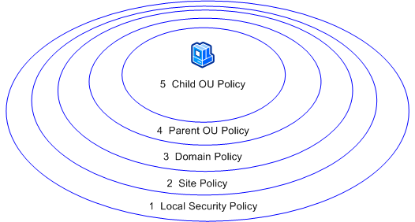
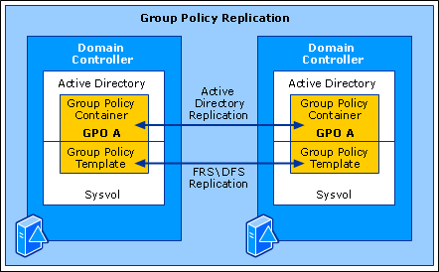
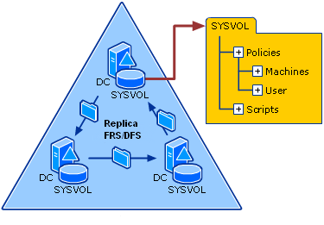
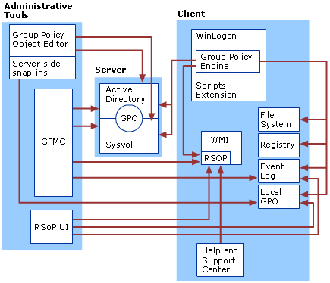
Replica Group Policies
Funzionamento e impostazione GPO
Replica GPO
Replica directory %systemroot%\SYSVOL\domain
Le GPO sono create nei domini e replicate solo tra i DC appartenenti al dominio di creazione

Slide 17
Tools per il troubleshooting della SYSVOL
Tool | File Replication Service Diagnostics Tool | GUI | Requisiti
FRSDiag | File Replication Service Diagnostics Tool | GUI | Microsoft Download Center
Sonar | File Replication Service (FRS) Status Viewer | GUI | Microsoft Download Center
Ultrasound | Monitoring e troubleshooting File Replication Service (FRS) | GUI | Microsoft Download Center
dfsmgmt.msc | Distributed File System (DFS) Management snap-in | GUI | Feature
Dfsrdiag.exe | Test diagnostici della replica DFS | Command line
Dfsradmin.exe | Gestione replica DFS | Command line
PowerShell | DFS Namespace (DFSN) Cmdlets | Command line | WS2012 e succ.

Slide 18
Check della funzionalità della SYSVOL
REM Controllo esistenza delle share
net share
REM Verifica permission su share per Replica
dcdiag /test:netlogons /i
REM Verifica replica FRS
dcdiag /test:frssysvol /i
dcdiag /test:frsevent /i
REM Verifica replica DFS
dfsrdiag ReplicationState /all
DfsrAdmin.exe Health New /RgName:"Domain System Volume" /RefMemName:dc01 /RepName:c:\Reports\Sysvol.htm /FsCount:true

Slide 19
Fix SYSVOL e Default Domain Policies
Ricreazione SYSVOL
KB315457: How to rebuild the SYSVOL tree and its content in a domain
KB947022: The NETLOGON share is not present after you install Active Directory Domain Services on a new full or read-only Windows Server 2008-based domain controller
REM Restore Default Domain Policy GPO
dcgpofix /ignoreschema /target:Domain
REM Restore Default Domain Controllers Policy GPO
dcgpofix /ignoreschema /target:DC
Dcgpofix non imposta i security settings esattamente come dopo il DCPromo (KB 833783)

Slide 20
Scenari di Disaster Recovery
Gestione del disaster recovery di Active Directory

Slide 21


Issues comuni in Active Directory
Modifiche allo schema AD da parte di prodotti di terze parti
Mantenere il gruppo Schema Admins vuoto e popolarlo all’occorrenza
Cancellazione accidentale di oggetti
Abilitare la protezione da cancellazione
Mancanza di spazio sulla partizione del DB di AD
Riservare spazio mediante un file di dummy fsutil file createnew %SystemDrive%\ADUtil\Space.res 1073741824
Attacchi di tipo DOS da malware
Per default ogni Authenticated Users può eseguire 10 join di computer (KB251335 e KB314462)
Impostare quote sul n° oggetti instanziabile per utenti con deleghe amministrative (DsAdd, DsMod e DsQuery)
Ripristino immagine di un DC o di uno snapshot di un virtual DC
Utilizzare Hypervisor con supporto a VM-GenerationID e DC WS2012 o succ.
Lock dei file del DB di AD (eventi 482, 414 482 & NTDS ISAM)
Configurare correttamente l’Antivirus sul DC (KB822158, KB943556)
Eseguire correttamente il backup dei virtual DC, evitando ad esempio di utilizzare le snapshot (KB 888794)

Slide 22
Domain Controller non funzionante
Demote e RePromote
Restore non autoritativo di un SystemState più recente del Tombstone lifetime
Eliminazione DC da AD e DNS
Seize dei ruoli FSMO posseduti dal DC
Demote forzato del DC
Restore non autoritativo di un SystemState più recente del Tombstone lifetime o Reinstallazione o Cloning di un DC virtuale
Soluzione 1
Soluzione 2
Soluzione 3

Slide 23
Rimozione forzata di un DC
Rimozione riferimenti dal DNS
Record A e PTR relative al DC
Tutti i record SRV relative al DC
Record CNAME relativo al DC
Record A nella zona gc._msdcs.<FQDN Domain> (se il DC era GC)
Mount Snapshot
NTDSUtil
metadata cleaup
connections
connect to server <DC funzionante>
quit
select operation target
list sites
select site <id site DC da rimuovere>
list servers in sites
select server <id DC da rimuovere>
list domains
select domain <id dominio DC>
quit
remove selected server
quit
Rimozione riferimenti da Site and Services
Eliminare l’oggetto DC dal sito a cui appartiene
Eliminare le connessioni al DC sugli altri DC
Rimozione riferimenti da Active Directory Users and Computers
Eliminare l’account computer del DC da container Domain Controllers
Eliminare se esistono riferimenti al DC in:
System\DFSR-GlobalSettings\Domain System Volume\Topology
MOMLatencyMonitors (se si usa MOM)
OpsMgrLatencyMonitors (se si usa SCOM)

Slide 24
Seize ruoli FSMO
Tramite NTDSUtil
Tramite PowerShell
NTDSUtil
roles
connections
connect to server <DC funzionante>
quit
select operation target
list roles for connected server
seize role schema master
seize role domain naming master
seize role PDC
seize role RID master
seize role infrastructure master
quit
Get-ADForest | Select SchemaMaster,DomainNamingMaster
Get-ADDomain | Select PDCEmulator,RIDMaster,InfrastructureMaster
Move-ADDirectoryServerOperationMasterRole -Identity "<DC funzionante>" -OperationMasterRole SchemaMaster -Force
Move-ADDirectoryServerOperationMasterRole -Identity "<DC Funzionante>" -OperationMasterRole DomainNamingMaster -Force
Move-ADDirectoryServerOperationMasterRole -Identity "<DC Funzionante>" -OperationMasterRole PDCEmulator -Force
Move-ADDirectoryServerOperationMasterRole -Identity "<DC Funzionante>" -OperationMasterRole RIDMaster -Force
Move-ADDirectoryServerOperationMasterRole -Identity "<DC Funzionante>" -OperationMasterRole InfrastructureMaster -Force

Slide 25
Recovery di un Dominio
Selezionare un DC del dominio, questo DC verrà usato per ripristinare il dominio
Tutti gli altri DC vanno dismessi e reinstallati per poterli riconnettere al dominio ripristinato
Eseguire un restore autoritativo di un SystemState più recente del Tombstone lifetime
Rimuovere da AD e DNS i DC dismessi
Eseguire sul DC il seize dei ruoli FSMO di dominio (RID Master, PDC Emulator, Infrastructure Master) che non possiede
Impostare il DC come GC se non lo era
1
2
3
4
5
6

Slide 26
Recovery di una Foresta
Selezionare un DC nella foresta, questo DC verrà usato per ripristinare il Forest Root Domain (primo dominio nella foresta) e diventerà il root DC
Tutti gli altri DC nella foresta vanno disconnessi, selezionare un DC per ogni dominio figlio che verrà usato per rispristinare il dominio e dismettere gli altri DC che verranno reinstallati per poterli riconnettere ai dominii ripristinati
Inziare i recovery ripristinando il Forest Root Domain
Eseguire il recovery dei domini figlio
1
2
3
4
Determine how to recover the forest: https://docs.microsoft.com/en-us/windows-server/identity/ad-ds/manage/ad-forest-recovery-determine-how-to-recover
AD Forest recovery - Identify the problem: https://docs.microsoft.com/en-us/windows-server/identity/ad-ds/manage/ad-forest-recovery-identify-the-problem

Slide 27
Recovery di oggetti o container
Oggetti o Container Modificati
Restore autoritativo SystemState
Active Directory Snapshot
Oggetti o Container Eliminati
Restore autoritativo SystemState
Tombstone Reanimation (LDP, ADSI o ADRestore)
Active Directory Snapshot
Recycle Bin di Active Directory (richiede livello funzionale di foresta WS2008R2 o successivo, ovvero i DC devono essere tutti almeno WS2008R2)
Richiede DC WS2008 o successivo
Con WS2008 R2 e successivo è possibile eseguire il mount di un VHD e quindi il mount di un ntds.dit in esso contenuto

Slide 28
Repair Database Active Directory
Soluzione 2
Demote DC
Eliminazione file del DB AD
RePromote DC
Restore non autoritativo dell’intero DB AD
Repair tramite Compattazione, Checksum e Recover del DB AD
Soluzione 1
Soluzione 3

Slide 29
Manutezione Database Active Directory
Info sui file del database e compattazione
Checksum e Recover DB
REM Arresto servizio AD DS
Net Stop NTDS
REM Info sui file del database
NTDSUtil
Activate Instance NTDS
Files
Info
Quit
Quit
REM Compattazione file ntds.dit
NTDSUtil
Activate Instance NTDS
Files
Compact to C:\NTDsTmp
Quit
Quit
REN %SystemRoot%\NTDS\ntds.dit ntds.dit.org
Copy C:\NTDsTmp\ntds.dit %SystemRoot%\NTDS\ntds.dit
NTDSUtil
Activate Instance NTDS
Files
Checksum (Controllo integrità fisica)
Integrity (Controllo integrità logica)
Recover (Soft DB Recovery)
Quit
Quit
REM Recovery del DB
esentutl /r %SystemRoot%\NTDS\ntds.dit
REM Repair del DB
esentutl /p %SystemRoot%\NTDS\ntds.dit
REM Verifica Integrità DB
esentutl /g %SystemRoot%\NTDS\ntds.dit
REM Eliminazione logs
del %SystemRoot%\NTDS\*.log
REM Avvio servizio AD DS
Net Start NTDS
1
2
Active Directory database repair after Domain Controller failure: http://www.dell.com/support/article/us/en/19/sln289101/windows-server--active-directory-database-repair-after-domain-controller-failure

Slide 30
Backup e Restore del System State e delle GPO
Gestione del disaster recovery di Active Directory

Slide 31
Backup System State Backup
Elementi del System State
Registry
COM+ Class Registration database
Boot files
Active Directory Certificate Services (AD CS) database
Active Directory database (Ntds.dit)
SYSVOL directory
Cluster service information
Microsoft Internet Information Services (IIS) metadirectory
System files sotto Windows Resource Protection
Active Directory Federation Services
Gestione Windows Backup con PowerShell
#Installazione Windows Backup
add-windowsfeature windows-server-backup -includeallsubfeature
#Backup System State Schedulato
Wbadmin enable backup -addtarget:<target> -schedule:21:00 -systemstate -quiet
#Backup Full System + System State Schedulato (Bare Metal restore)
Wbadmin enable backup -addtarget:<target> -schedule:21:00 -systemstate -quiet -allcritical -vssfull
#Backup System State manual
# -vssfull e -allcritical non sono supportati
# con start systemstatebackup
Wbadmin start systemstatebackup -backuptarget:<drive> -quiet
#Elenco System State memorizzati
Wbadmin get versions
#Stato backup in esecuzione
Wbadmin get status
Volumi critici di un Domain Controller
Volume boot files Bootmgr file e Boot Configuration Data (BCD) store
Volume sistema operativo e registry
Volume SYSVOL directory
Volume Active Directory database (Ntds.dit)
Volume Active Directory database log files

Slide 32
Restore Autoritativo e Non Autoritativo
Non Autoritativo
Autoritativo
Non vengono modificati timestamp o USN (Update Sequence Number) degli oggetti ripristinati
Alla replica successiva il DC riceve le modifiche intercorse dopo il backup del System State ripristinato dagli altri DC
Ripristino di oggetti, container o dell’intero DB di AD allo stato del backup del System State
Il timestamp viene aggiornato e l’USN (Update Sequence Number) viene incrementato di 100.000
Alla replica successiva il DC invia gli aggiornamenti degli oggetti ripristinati agli altri DC
I back-links degli oggetti ripristinati (xes. Groups Membership) sono ripristinati solo se sono stati creati in una foresta con livello funzionale WS2003/WS2003 Interim o successivo (a partire da WS2003 SP1 è possibile usare LDIF per ricrearli)
La password dell’account computer viene rinegoziata ogni 30gg, quindi un restore autoritativo può causare il blocco della relazione di trust/join dei computer che hanno rinegoziato dopo backup ripristinato
How the Active Directory Replication Model Works: http://technet.microsoft.com/en-us/library/cc772726(v=ws.10).aspx

Slide 33
Restore non autoritativo System State
Avvio in AD Restore Mode (DSRM)
Se si ha accesso alla console locale
Premere F8 all’avvio
Se non si ha accesso alla console locale
Eseguire il comando: Bcdedit /set safeboot dsrepair
Riavviare il DC
Restore System state con Windows Backup
1
2
REM Ricostruzione del catalog
Wbadmin restore catalog -enable backup -backuptarget:<location>
REM Elenco backup memorizzati
Wbadmin get versions
REM Restore di una versione del systemstate
wbadmin start systemstaterecovery -version:<version> -quiet
REM Riavviare il DC
Shutdown -r –t 0
Nel caso non la si conosca
Disabilitazione AD Restore Mode
Autenticarsi con le credenziali DSRM
Attendere che il restore sia terminato
Eseguire il comando: Bcdedit /deletevalue safeboot
Riavviare il DC
Modifica password DSRM
3
NTDS set dsrm password reset password on server <nome DC> <nuova password> <conferma nuova password> quit

Slide 34
Restore autoritativo System State
Avvio in AD Restore Mode (DSRM)
Se si ha accesso alla console locale
Premere F8 all’avvio
Se non si ha accesso alla console locale
Eseguire il comando: Bcdedit /set safeboot dsrepair
Riavviare il DC
Restore System state con Windows Backup
1
2
2
REM Ricostruzione del catalog
Wbadmin restore catalog -enable backup -backuptarget:<location>
REM Elenco backup memorizzati
Wbadmin get versions
REM Restore di una versione del systemstate
wbadmin start systemstaterecovery -version:<version> -quiet
REM Riavviare il DC e autenticarsi con le credenziali DSRM
Shutdown -r –t 0
Disabilitazione AD Restore Mode
Autenticarsi con le credenziali DSRM
Attendere che il restore sia terminato
Eseguire il comando: Bcdedit /deletevalue safeboot
Riavviare il DC
Impostazione versione
4
3
NTDSUtil
Activate Instance NTDS
Authoritative Restore
Restore Object <DN Oggetto>
Restore Subtree <DN>
Restore Database
quit
quit
Composizione Distinguished Name (DN)
cn=common name,ou=organizational unit, dc=domain component1, dc=domain component2
Per esempio: ermannog, ou=Staff, dc=ictpower, dc=it

Slide 35
Restore autoritativo Sysvol
Avvio in AD Restore Mode (DSRM)
Se si ha accesso alla console locale
Premere F8 all’avvio
Se non si ha accesso alla console locale
Eseguire il comando: Bcdedit /set safeboot dsrepair
Riavviare il DC
Disabilitazione AD Restore Mode
Autenticarsi con le credenziali DSRM
Attendere che il restore sia terminato
Eseguire il comando: Bcdedit /deletevalue safeboot
Riavviare il DC
KB utili
KB315457: How to rebuild the SYSVOL tree and its content in a domain
KB 290762: Using the BurFlags registry key to reinitialize File Replication Service replica sets
KB2218556: How to force an authoritative and non-authoritative synchronization for DFSR-replicated SYSVOL (like "D4/D2" for FRS)
KB842162: How to relocate the SYSVOL tree on a domain controller that is running NT File replication service for SYSVOL
KB2957985: Unexpected "AD/SYSVOL version mismatch" message in Group Policy Results in Windows 8.1 or Windows Server 2012 R2
1
3
Restore System state con Windows Backup
2
Ricostruzione del catalog
Wbadmin restore catalog -enable backup -backuptarget:<location>
Elenco backup memorizzati
Wbadmin get versions
Restore Sysvol da una versione del systemstate
wbadmin start systemstaterecovery -version:<version> -quiet -authsysvol
REM Riavviare il DC e autenticarsi con le credenziali DSRM
Shutdown -r –t 0

Slide 36
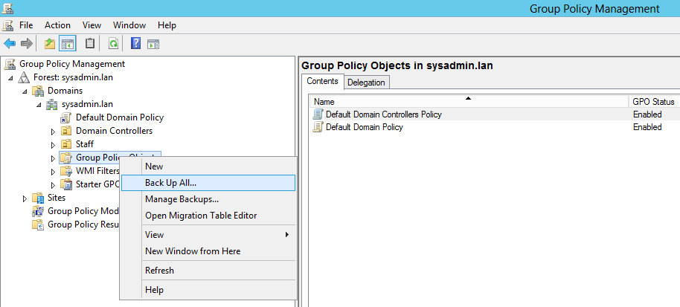
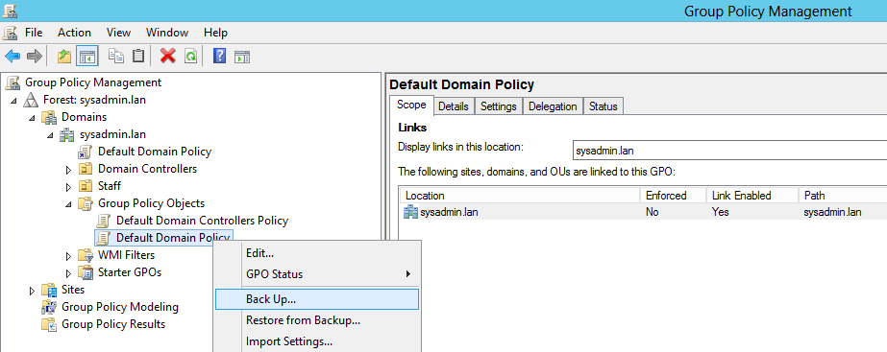
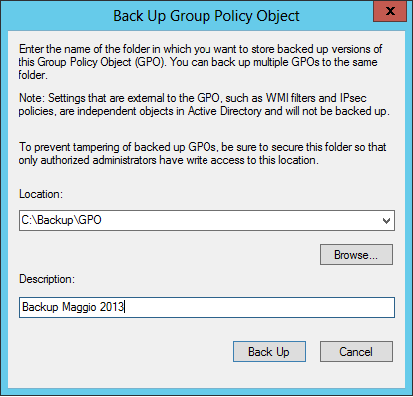
Backup delle GPO
I backup eseguiti con PowerShell possono essere usati da GPMC e viceversa
Backup GPO muliple
Backup singola GPO
Backup-GPO -All -Path <string> [-Comment <string>]
Backup-GPO [-Name] <string> -Path <string> [-Comment <string>]

Slide 37
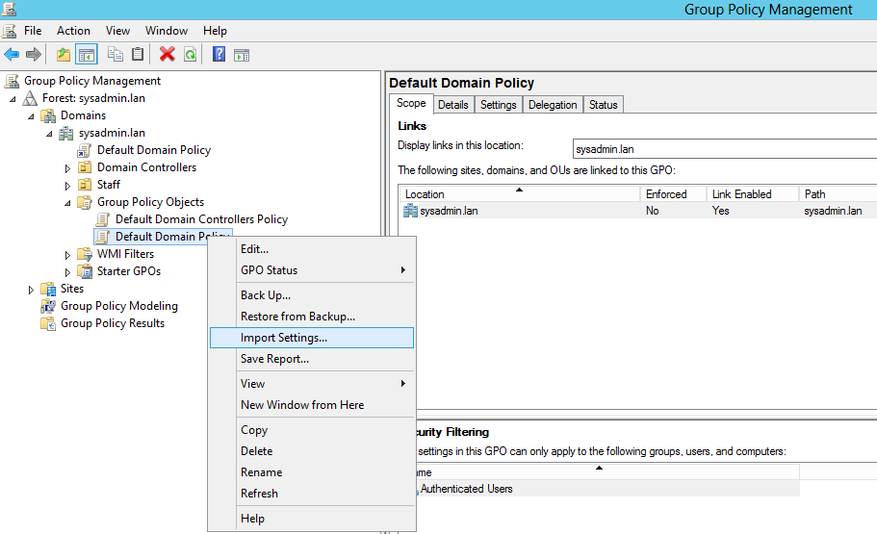
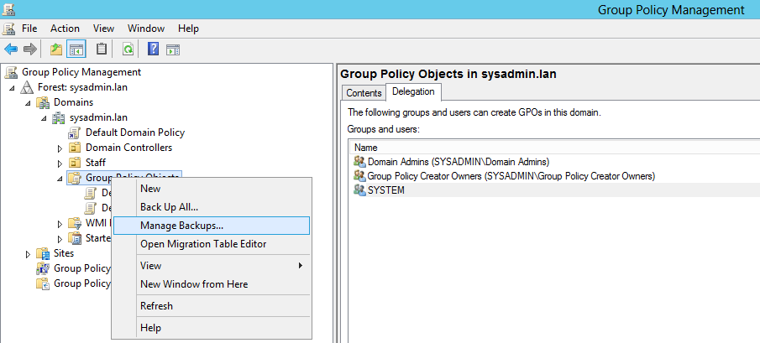
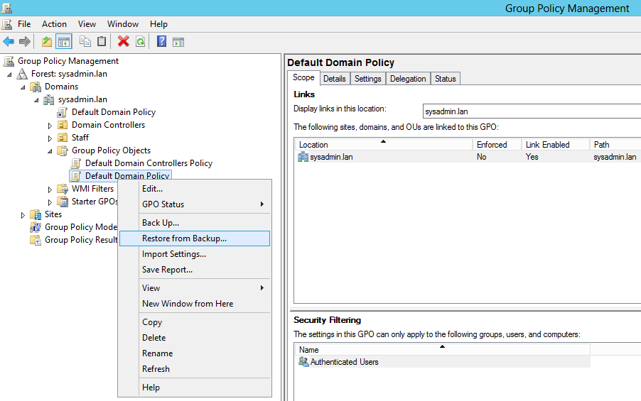
Restore delle GPO
Rollback singola GPO
Restore GPO muliple
Import-GPO -BackupId <Guid> [-TargetGuid <Guid>] [-TargetName <string>]
Import-GPO [-BackupGpoName <string>] [-TargetGuid <Guid>] [-TargetName <string>]
Restore-GPO -All -Path <string>
Restore-GPO -BackupId <Guid> -Path <string>
Restore-GPO [-Name] <Name> -Path <string>

Slide 38
Backup System State su VHD

Slide 39
Active Directory Snapshots
Gestione del disaster recovery di Active Directory

Slide 40
Utilizzo Active Directory Snapshots
Utilizzo degli Snapshots
Gli Snapshots offrono un modo per avere una versione di AD con cui fare confronti senza dover eseguire un restore di un System State su di un DC
Gli Snapshots non consentono di eseguire dei restore, ma è possibile esportare gli oggetti e importarli
Gli Snapshots sono copie del ntds.dit montate su una porta LDAP diversa da quella di default (389)
Creazione manuale Snapshot
Mount Snapshot
1
2
NTDSUtil
Snapshot
Activate instance NTDS
REM Creazione Snapshot
Create
REM Elenco Snapshot REM compresi quelli del backup
List all
NTDSUtil
Snapshot
List All
Mount <snapshot GUID>
Quit
Quit
Connessione ad uno Snapshot
3
dsamain –dbpath <path>\ntds.dit –ladapport <portnumber> dsamain –dbpath c:\$SNAP_20112041648_VOLUMEC$\windows\NTDS\ntds.dit –ldapport 22222
Comando per la creazione schedulata di uno Snapshot
ntdsutil snapshot “activate instance ntds” create quit quit

Slide 41
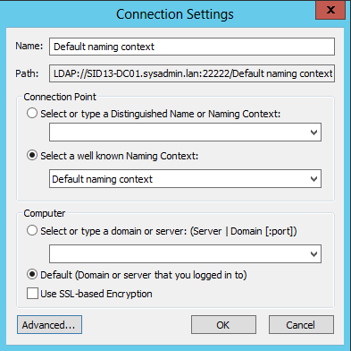
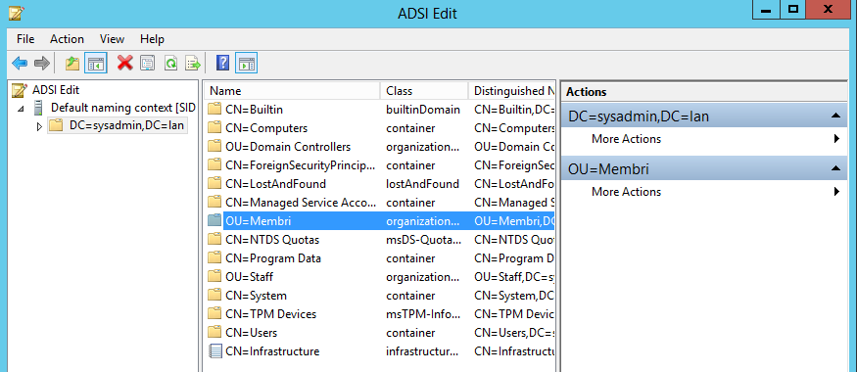
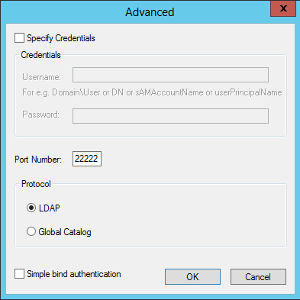
Eplorazione Active Directory Snapshots
Esplorazione e confronto
Connessione tramite Active Directory Users and Computers (DSA.msc)
Utilizzo di LDIFE per import ed export
Utilizzo di CSVDE per import ed export con file CSV
Disconessione Snapshot
Dsamain cessa la connessione se:
Si preme CTRL+C
Si imposta l’attributo stopservice sull’oggetto rootDSE (per esempio nel caso di esecuzione remota)
Unmount e Delete Snapshot
NTDSUtil
Snapshot
REM Unmount Snapshot
List Mounted
Unmount <snapshot number>
REM Unmount Snapshot
List All
Delete <snapshot number>
Quit
Quit
KB555636 LDIFDE - Export / Import data from Active Directory - LDIFDE commands: https://support.microsoft.com/en-us/help/555636
Step-by-Step Guide to Bulk Import and Export to Active Directory: https://technet.microsoft.com/en-us/library/bb727091.aspx

Slide 42
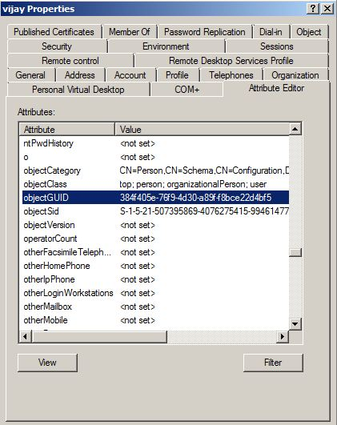




Snapshot Recovery Tools
Rollback di oggetti AD
Snapshot Recovery Tool ver.1.0.2rel (2009)
Tool a riga di comando (oirecmgr.exe) by Tomek Onyszko (MVP)
Recupero di oggetti cancellati o modificati utilizzando come sorgente una connessione verso uno Snapshot montato
[Target options] -o objectGUID GUID of object to recover. Multiple GUIDs can be specified separated with spaces -of <file name> Name of file which contains input data. Each GUID has to be specified in separated line
[Connection options] -h ldapHost[:port] LDAP host in host:port format. If port will not be specified, default 389 port number will be used -sh snapshot[:port] Snapshot LDAP host in host:port format. If port will not be Specified, default 1389 port number will be used
[Recovery options] -real Performs real recovery operation. By default this tool runs in preview mode -ol Recover object with recovering attributes from snapshot data. Specifing snaphsot connection option (-sh) is required
Free
oirecmgr.exe -o objectGUID –ol -sh snapshot[:port] –real
oirecmgr.exe -o fe6a3c0f-5e15-4022-b076-eacac4e1a23e -sh dc01.ictpower.lan -ol -real
Snapshot Recover Tool: https://dirteam.com/tomek/2009/10/28/snapshot-recover-tool/
Oh Snap! Active Directory Attribute Recovery With PowerShell: https://blogs.technet.microsoft.com/ashleymcglone/2014/04/24/oh-snap-active-directory-attribute-recovery-with-powershell/
Netwrix Auditor for
Active Directory
LepideAuditor for
Active Directory Audit
U-Move for
Active Directory
StealthRECOVER

Slide 43
Active Directory Snapshots

Slide 44
Active Directory Recycle Bin
Gestione del disaster recovery di Active Directory

Slide 45
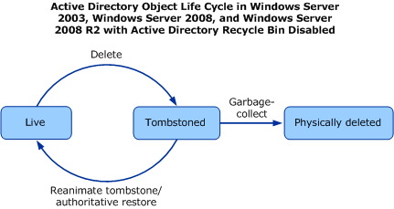
Ciclo di vita oggetti senza AD Recycle Bin
Oggetto in stato Tumbstoned
Oggetto eliminato a livello logico e spostato nel contenitore CN=Deleted Objects (modifica del DN dell’oggetto)
L’oggetto perde gli attributi di collegamento e la maggior parte degli attributi (tranne quelli con searchFlags=0x8 nello schema)
Durata del periodo pari all’attributo di foresta tombstoneLifetime (per default a null e pari a 180 giorni)
Protezione Oggetto
Opzione Proteggi oggetto da eliminazioni accidentali
Deny delete per Everyone
Disponibile in WS2008 da GUI, in WS2003 abilitabile tramite DSACLS
Tombstone reanimation
Utilizzare LPD per rimuovere il flag isDelete e modificare il DN
Utilizzare ADRestore tool a riga di comando by SysInternals (v1.1 del 2006)
Utilizzare Veeam Explorer for Microsoft Active Directory
Restore utenti cancellati e group memberships (KB840001)
Metodo 1: Restore utente cancellato e aggiunta utente ai suoi gruppi tramite Ntdsutil.exe
Metodo 2: Restore utente cancellato e aggiunta utente ai suoi gruppi
Metodo 3: Restore autoritativo utente cancellato e dei security groups due volte

Slide 46
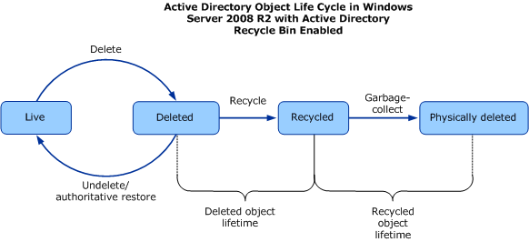
Ciclo di vita oggetti con AD Recycle Bin
Funzionalità
Ripristino degli oggetti nello stesso stato logico coerente in cui si trovavano
Gli account utente riottengono appartenenze ai gruppi e i diritti di accesso all'interno del dominio e tra domini
Requisiti
Richiede livello funzionale foresta WS2008 R2 o superiore
Tutti i DC nella foresta devono essere WS2008R2
Disattivato per default
L’attivazione è irreversibile
Oggetto in stato Deleted (Eliminato)
Attributo isDeleted a True (presente su tutti gli oggetti introdotto con WS2000)
Eliminato a livello logico e spostato nel contenitore CN=Deleted Objects (modifica del DN dell’oggetto)
Mantiene tutti attributi, compresi quelli di collegamento
Durata del periodo pari all’attributo di foresta msDS-deletedObjectLifetime (per default a null e uguale all’attributo tombstoneLifetime)
Oggetto in stato Recycled (Riciclato)
Attributo isRecycled a True (presente su tutti gli oggetti introdotto con WS2008 R2)
Perde gli attributi di collegamento e la maggior parte degli attributi (tranne quelli con searchFlags=0x8 nello schema)
Durata del periodo pari all’attributo di foresta tombstoneLifetime (per default a null e pari a 180 giorni)

Slide 47
Attivazione AD Recycle Bin
Procedura di attivazione
Raise livello funzionale foresta a 2008R2 o superiore
Abilitazione Recycle Bin sul forest root domain
E’ possibile eseguire raise e abilitazione tramite il Centro di amministrazione di Active Directory o Powershell
Considerazioni
Eliminazione fisica dopo un periodo pari a msDS-deletedObjectLifetime + tombstoneLifetime (Default 360 giorni)
I Recycled Object sono recuperabili solo con un Restore Autoritativo
La validità dei backup di AD è il valore minore tra tombstoneLifetime e msDS-deleteObjectLifetime (Default 180 giorni)
Se msDS-deletedObjectLifetime è minore del tombstoneLifetime non è possibile ripristinare un Recycled Object con un restore autoritativo (dopo la replica gli oggetti ritornano Recycled)
All’attivazione del recycle Bin i Tombstoned objects diventano Recycled objects, per recuperarli occorre un restore autoritativo da un backup precedente all’attivazione
#Raise livello funzionale foresta
Set-ADForestMode –Identity ictpower.lan -ForestMode Windows2008R2Forest
#Abilitazione AD Recycle Bin
Enable-ADOptionalFeature –Identity ‘CN=Recycle Bin Feature,CN=Optional Features,
CN=Directory Service,CN=Windows NT, CN=Services,CN=Configuration, DC=ictpower,DC=lan’ –Scope ForestOrConfigurationSet –Target ‘ictpower.lan’
GPO audit delete su AD: Computer Configuration\Windows Settings\Security Settings\Advanced Audit Policy Configuration\System Audit Policies - Local Group Policy\DS Access\Audit Directory Service Changes
Notes:
https://blogs.technet.microsoft.com/askds/2009/08/27/the-ad-recycle-bin-understanding-implementing-best-practices-and-troubleshooting/
Scenario Overview for Restoring Deleted Active Directory Objects: https://technet.microsoft.com/en-us/library/dd379542(v=ws.10).aspx

Slide 48
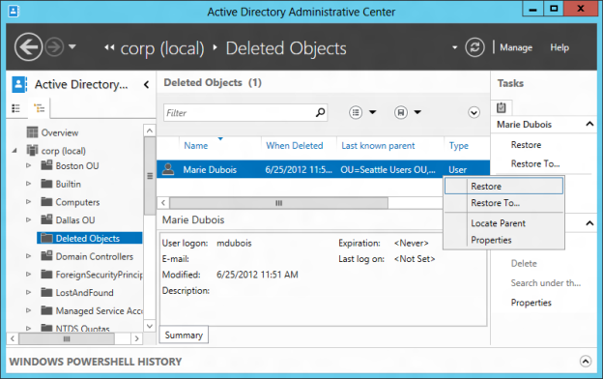
Gestione AD Recycle Bin con ADAC
Novità in WS2012
Nel Centro di amministrazione di Active Directory è stato aggiunto il nodo Deleted Objects
E’ possibile eseguire il ripristino di un oggetto tramite Restore o tramite Restore To per il ripristino in posizione diversa dall’originale

Slide 49
Gestione AD Recycle Bin con PowerShell
Impostazione attributi di foresta
Restore oggetti Deleted
#Impostazione msDS-DeletedObjectLifetime
Set-ADObject -Identity “CN=Directory Service, CN=Windows NT,CN=Services,CN=Configuration, DC=ictpower,DC=lan” –Partition “CN=Configuration,DC=ictpower,DC=lan” –Replace:@{“msDS-DeletedObjectLifetime” = 365}
#Impostazione tombstoneLifetime
Set-ADObject -Identity “CN=Directory Service, CN=Windows NT,CN=Services,CN=Configuration, DC=ictpower,DC=lan” –Partition “CN=Configuration,DC=ictpower,DC=lan” –Replace:@{“tombstoneLifetime” = 365}
#Restore singolo oggetto
Get-ADObject –Filter {sAMAccountName -eq “r.massa"} -IncludeDeletedObjects | Restore-ADObject
#Restore elenco oggetti
Get-ADObject –Filter 'Name –Like "*test*"‘ –IncludeDeletedObjects | Restore-ADObject
#Restore elenco oggetti in posizione diversa
Get-ADObject –Filter 'Name –Like "*test*"‘ –IncludeDeletedObjects | Restore-ADObject –TargetPath "OU=OU1,DC=ictpower,DC=lan"
GPO audit delete su AD: https://blogs.technet.microsoft.com/italy/2013/01/02/gestione-di-active-directory-recycle-bin-in-windows-server-2012/

Slide 50
Active Directory Recycle Bin

Slide 51


Question & Answer

